Slide 1

Управление данными. Файловая система
Ключевые моменты:
Размещение произвольного количества файлов на устройстве произвольного доступа
Файл произвольного доступа с неограниченным расширением
Целостность, надежность (причина - кэширование данных)
Файловая система — динамическая структура данных
Реализация — драйвер (Windows, многоуровненый драйвер), системный процесс

Slide 2
Структура и уровни ФС
1. Физический уровень — распределение пространства носителя
Первоначальное планирование носителя
Контроль свободного пространства
Размещение файла - данные о размещении и само размещение
2. Базовый уровень — хранение и представление всех файлов (обычные, каталоги, компоненты самой ФС, описатели)
3. Логический уровень — система каталогов
4. Символьный уровень — модель непрерывного файла
Вспомогательные функции: защита, надежность, целостность, восстановление, архивирование, средства администрирования - клонирование, мгновенные снимки (snapshot)

Slide 3
Физический уровень ФС
Планирование носителя:
Жесткая привязка и размерности компонент
Привязка по ссылкам
Размещение файлов:
Непрерывный файл
Блоками фиксированной длины (cluster)
Блоками переменной размерности (extent)

Slide 4
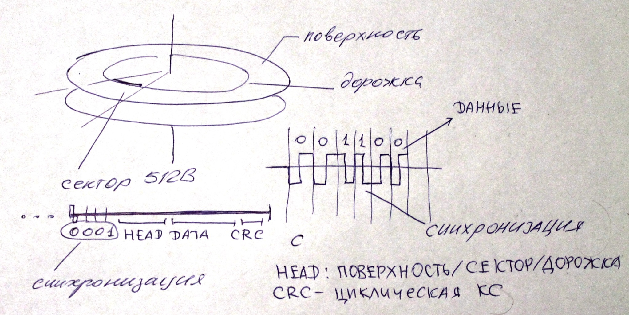
Физический уровень ФС
«Физика» носителя — устройство произвольного доступа
Механика — позиционирование (10-100 мс), оборот диска
Синхронизация процессов чтения/записи (самосинхронизирующиеся коды)
Разметка носителя

Slide 5
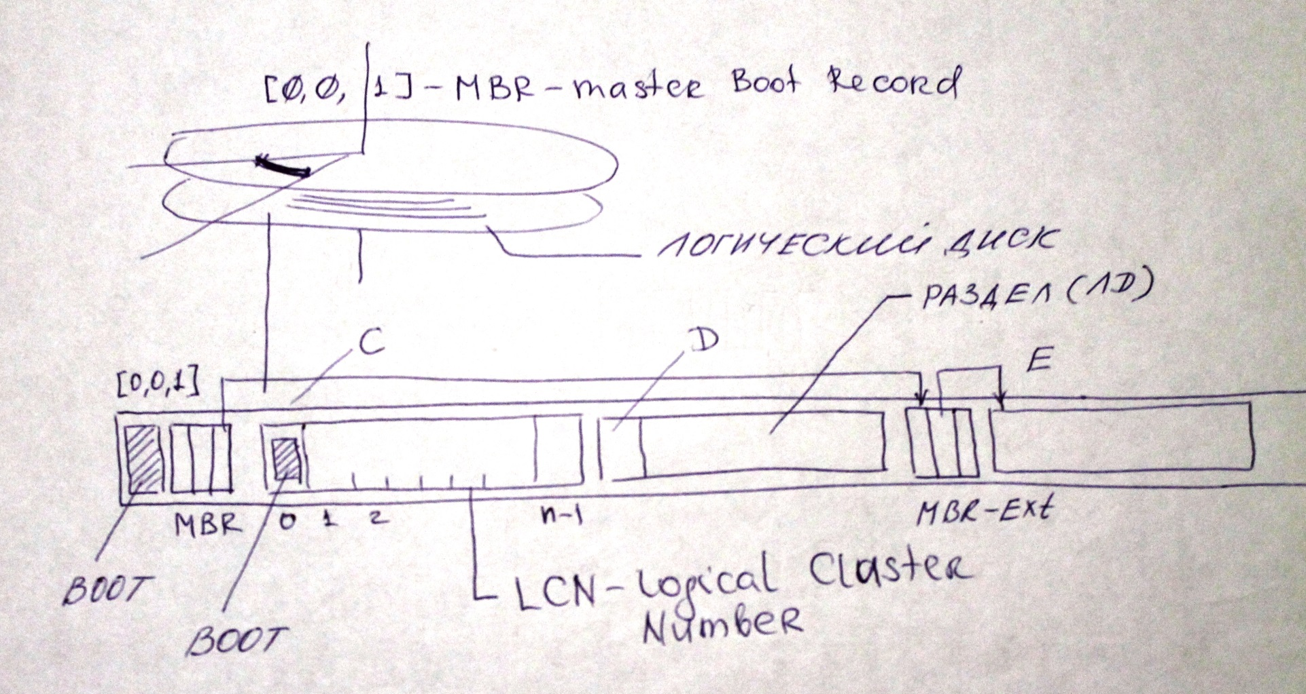
Физический уровень ФС
Планирование носителя — распределение пространства носителя, разделы (логические диски). Модель логического устройства — массив блоков (кластеров) фиксированного размера (LCN — Logical Cluster Number)

Slide 6
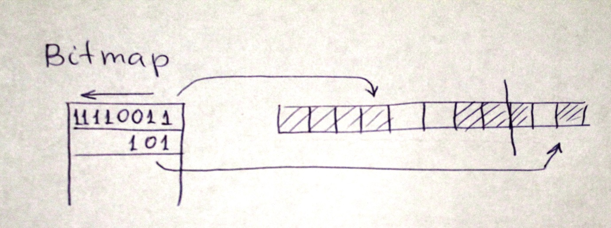
Физический уровень ФС
Контроль свободного пространства
Карта памяти — каждый бит карты определяет состояние очередного блока
FAT - «-1» ячейки
Файл свободных блоков (размещение — как обычный)
Список свободных кластеров

Slide 7
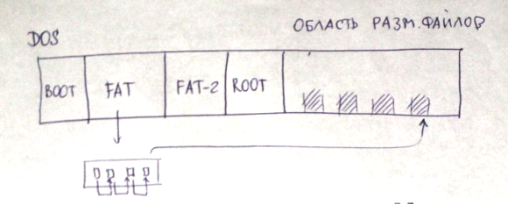
Физический уровень ФС. DOS
Планирование носителя — фиксированная привязка и размерности компонент:
BOOT-сектор с данными о размерностях компонент
FAT (основной и копия)
Корневой каталог фиксированного размера
Область размещения файлов

Slide 8
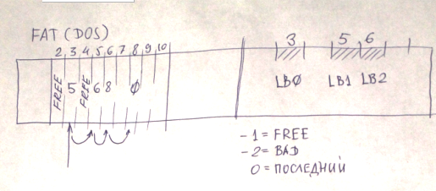
Физический уровень ФС. DOS
Размещение файлов — Блоки фиксированной длины (кластеры)
Файл — цепочка (список) кластеров
FAT — массив, хранящий списки кластеров i2 = FAT[i1]
Непрерывный файл: последовательная цепочка кластеров
Свободные кластеры — ячейки FAT со значением -1
Для доступа к файлу — номер начального кластера (int)
Недостаток: данные обо всех файлах в одном месте (надежность???)

Slide 9
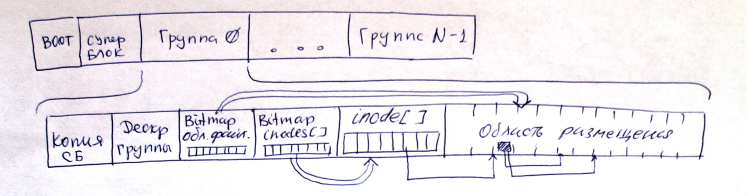
Физический уровень ФС. UNIX(LINUX)
Вариации ФС — UFS (UNIX), EXT2,3,4 (LINUX), BSD
Планирование носителя — фиксированная последовательность компонент:
Разбиение логического устройства на части (группы блоков), в каждой — отдельная структура размещения файлов (ФС единая)
Boot-сектор. Суперблок. Группа 0,...Группа N-1
Группа: копия Суперблока. Описатель группы. Bitmap области размещения файлов, Bitmap индексного файла (inodes), индексный файл (inodes), область размещения файлов

Slide 10
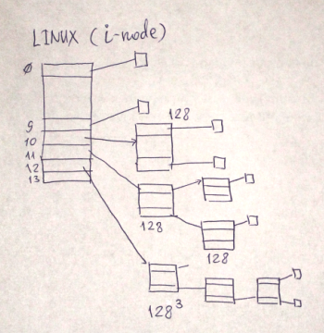
Физический уровень ФС. UNIX
Размещение файлов — 1-2-3-уровневые массивы адресов блоков (ссылок):
10 прямых ссылок
128 ссылок через 1-уровневый массив
128^2 ссылок через 2-уровневый массив
128^3 ссылок через 3-уровневый массив
Таблица размещения - часть записи индексного файла (inode) — long[13]

Slide 11
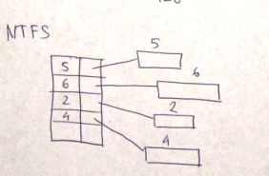
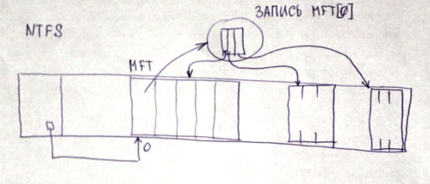
Физический уровень ФС. NTFS
Планирование носителя:
Индексный файл, MFT — Master File Table, таблица дескрипторов файлов
В BOOT-секторе — ссылка на MFT
MFT[0] — описание размещения самой MFT
Размещение файлов — блоками (записями) переменной длины (extent — протяженность). Таблица (список записей) размещения — в резидентном или внешнем (нерезидентном) атрибуте записи индексного файла, размерность переменная

Slide 12
Базовый уровень ФС
Единая система представления всех файлов на устройстве:
файлы с данными (собственно файлы)
Каталоги
Скрытые системные файлы ФС: bitmap свободного пространства, индексный файл, загрузчик ОС, журнал операций
Индексный файл (ИФ):
Файл описателей (дескрипторов) файлов, «файл файлов»
Дескриптор файлов — запись фиксированной длины, массив записей
Индекс — номер (индекс) описателя в индексном файле
Размерность ИФ ограничивает количество файлов на логическом устройстве

Slide 13
Базовый уровень ФС
DOS: отсутствует. Запись каталога логического уровня содержит номер начального кластера
NTFS: MFT (Master File Table) — расширяемый файл. MFT[0] — запись о самой MFT и ее размещении. Дескриптор файла (File Record) — 1КБ. Расширение FR — составной атрибут со ссылками на другие FR
UNIX: inode — описатель файла фиксированной размерности, таблица inode — фиксированной размерности —

Slide 14
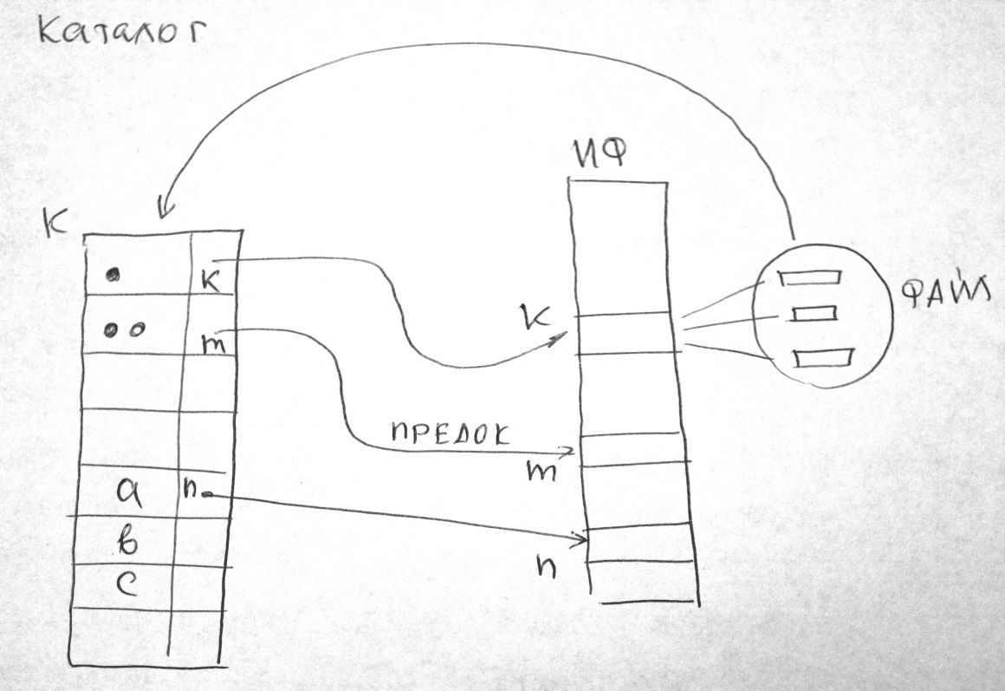
Логический уровень ФС
Система каталогов — каталог — файл, содержащий записи «имя файла — индекс»:
DOS — файл с записями фиксированной длины, содержит имя файла, номер начального кластера, бит — файл данных/каталог
LINUX — файл с записями фиксированной длины, содержит имя файла и его индекс (файл-ссылка = псевдо-файл с индексом файла-оригинала, не различим на уровне API)
NTFS — B-дерево с именами и индексами файлов

Slide 15
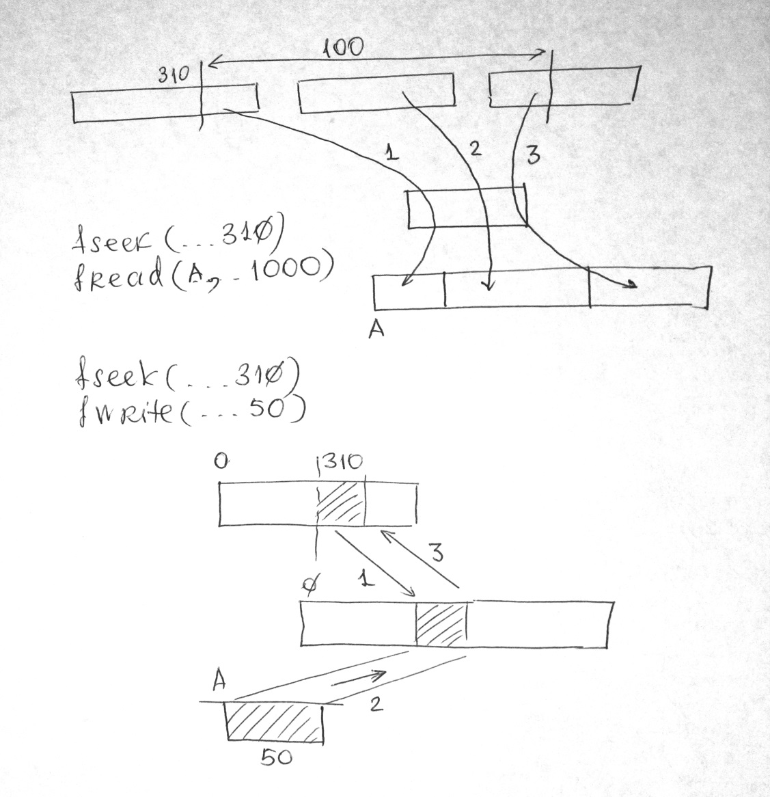
Символьный уровень ФС
«Непрерывный» файл — прямо адресуемый массив байтов:
Чтение кластеров и склеивание записи из разных кластеров
Чтение кластера
Врезка записи
Обновление кластера

Slide 16
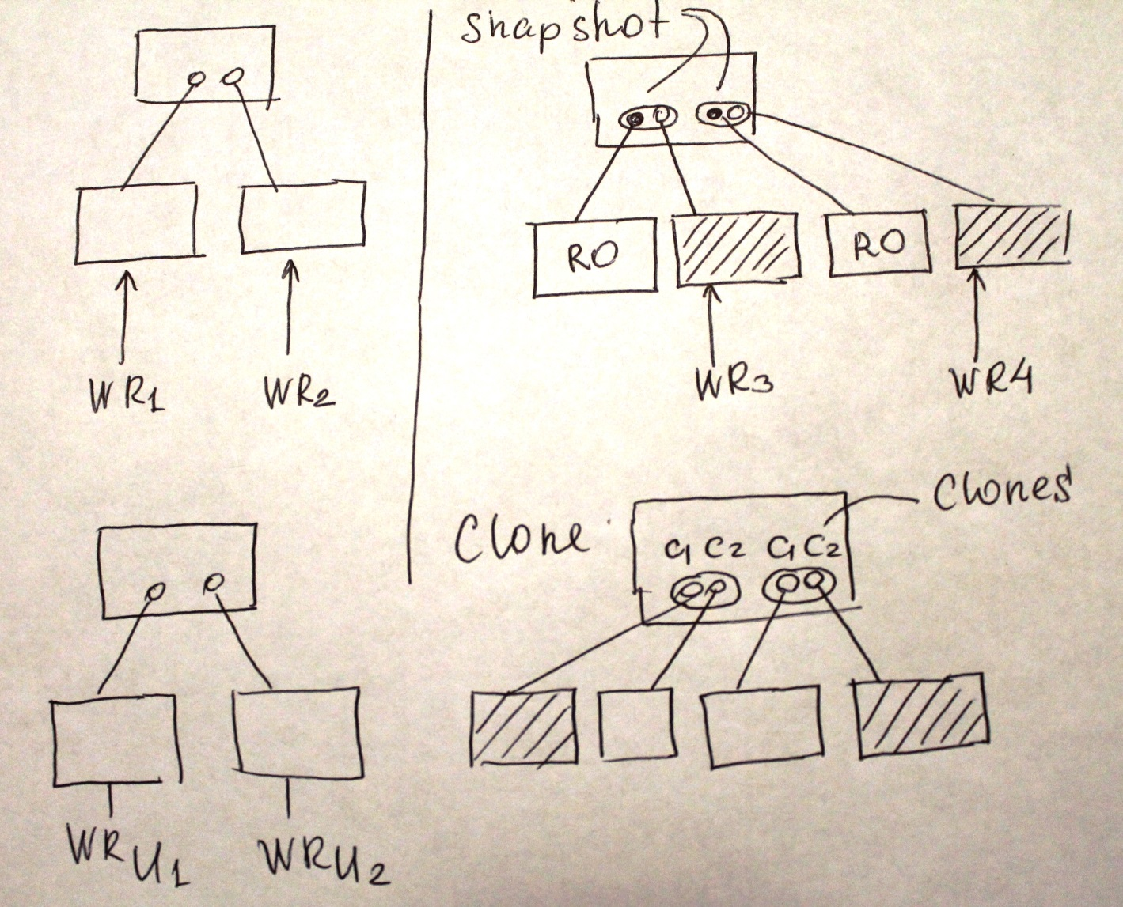
Администрирование ФС
ZFS (Solaris, SUN) — создание клонов и мгновенных снимков (SnapShot) во время работы ОС на уровне ФС: множественные ссылки

Slide 17
Доступ и защита в ФС
Классификация объектов ОС (пользователи — процессы, файлы)
Права доступа объекта одного класса к объекту другого класса
Файл — создатель (собственник)
Процесс — авторизационные данные пользователя (процесса), запустившего его
NTFS: группы пользователей, каждый файл имеет неограниченный список групп пользователей с указанием списка прав

Slide 18
Доступ и защита в ФС
UNIX/LINUX: код пользователя — группа, номер id = [id1,id2]. Файл — id владельца
Соотношение id пользователя и id владельца файла
Виды прав rwx — read/write/execute
Разрешения — владелец, группа, остальные (посторонние), например, rwx r-- ---
Суперпользователь (root) — все права
Бит SUID (s) — при запуске файла процесс получает id владельца файла — запуск от имени владельца (системные файлы)
Sticky-bit (t) — разрешение на удаление только владельцу

Slide 19
Надежность. Восстановление
Кэширование и отложенная запись — изменения остаются в кэше и обновляются в ФС с задержкой (ФС на ВУ «отстает» от реального состояния. При падении ОС нарушается целостность ФС
Сохранность содержимого файлов VS целостность структуры ФС
Журнал операций: при изменении содержимого управляющей СД в ФС в журнал пишется содержимое до изменения, а сами изменения пишутся в режиме отложенной записи или кэшируются
Журнал — системный файл в MFT
Контрольная точка — выполнение всех отложенных записей и стирание журнала
Восстановление данных из журнала от последней контрольной точки

Slide 20
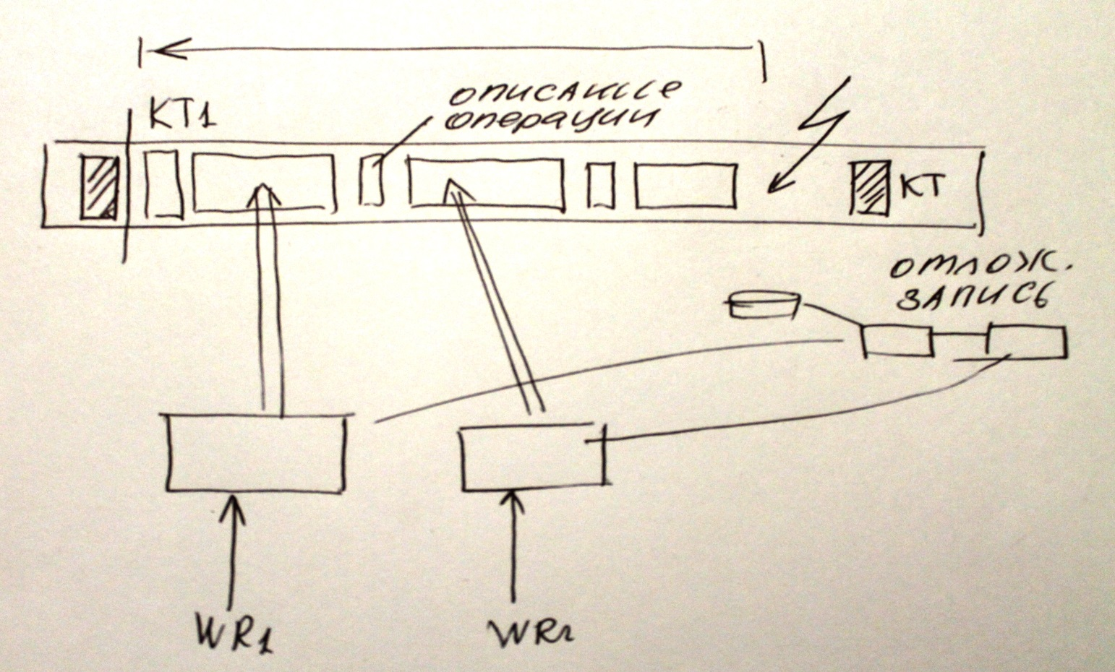
Надежность. Восстановление
Аналог в БД — транзакция. Операция, выполняемая как единое целое. При сбое — откат к началу (отмена изменений)

Slide 21
Обзор ФС. FAT DOS

Slide 22
Обзор ФС. NTFS
MFT (Master File Table) — расширяемый файл. MFT[0] — запись о самой MFT и ее размещении. Дескриптор файла (File Record) — 1КБ. Расширение FR — составной атрибут со ссылками на другие FR
MFT — индексный файл, каждый FR описывает файл. Номер FR - индекс

Slide 23
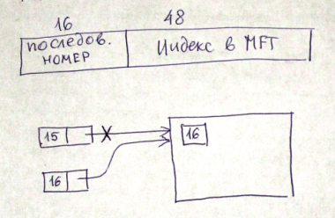
Обзор ФС. NTFS
Файловая ссылка — уникальность файла в MFT = индекс + последовательный номер

Slide 24
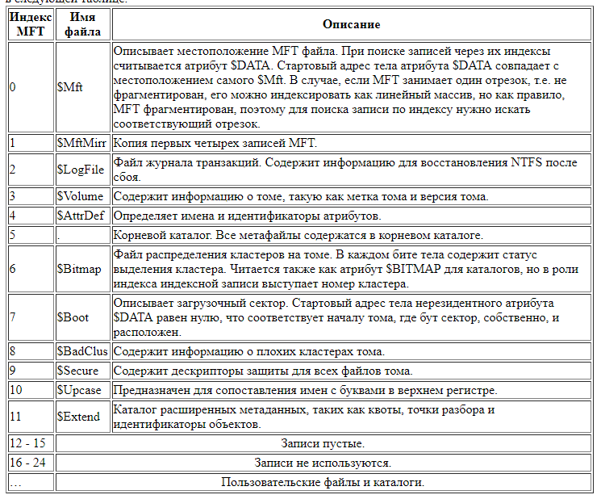
Обзор ФС. NTFS
Скрытые системные файлы — собственные данные ФС

Slide 25
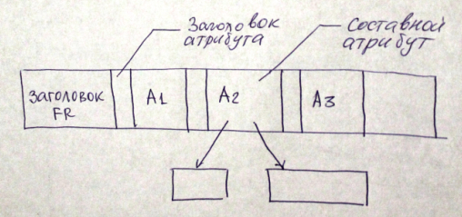
Обзор ФС. NTFS
Структура FR — записи переменной длины (заголовок со счетчиком длины + данные записи) = атрибут
Резидентный атрибут — сама запись, нерезидентный атрибут — размещение в фрагментах переменной длины = таблице отрезков.
Составной атрибут – несколько атрибутов в одном, размещены в других FR

Slide 26
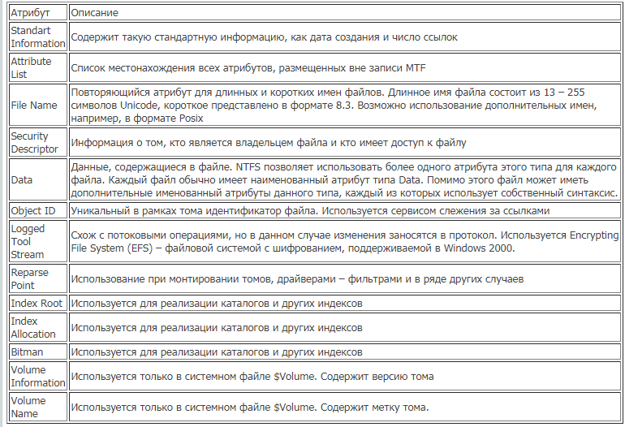
Обзор ФС. NTFS

Slide 27
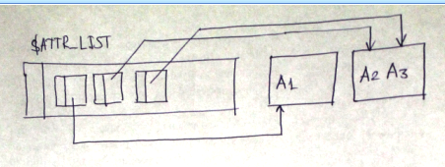
Обзор ФС. NTFS
Составной атрибут — размещен в нескольких записях MFT

Slide 28
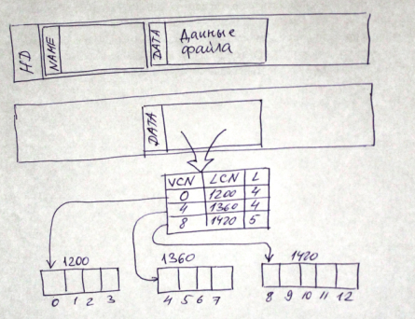
Обзор ФС. NTFS
Данные файла — резидентный и нерезидентный атрибут $Data (в атрибуте содержится таблица отрезков). Большой файл — нерезидентный атрибут составной атрибут
Потоки — несколько независимых скрытых потоков в одном файле
Fopen ('aaa.dat:author','wb')

Slide 29
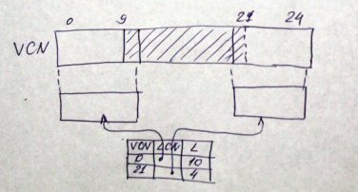
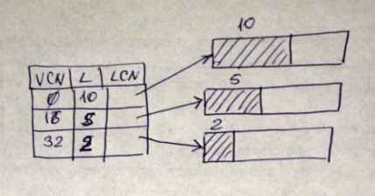
Обзор ФС. NTFS
«Пустоты» в файле
Сжатие (архивирование) отрезков

Slide 30
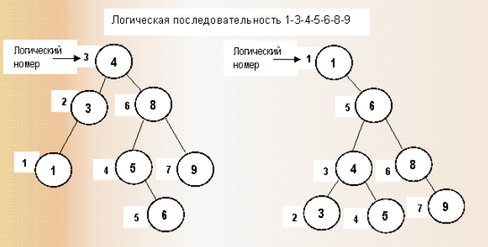
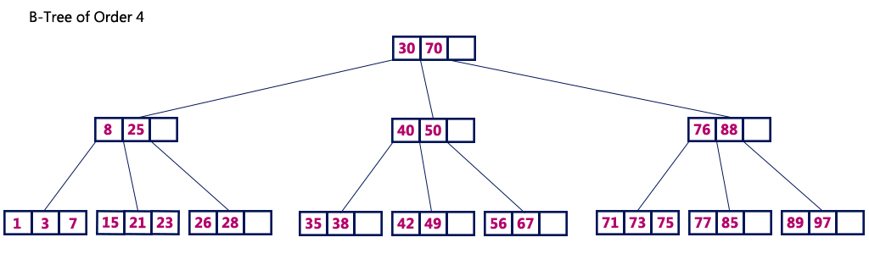
Обзор ФС. NTFS
Двоичное дерево (BST)
B-дерево

Slide 31
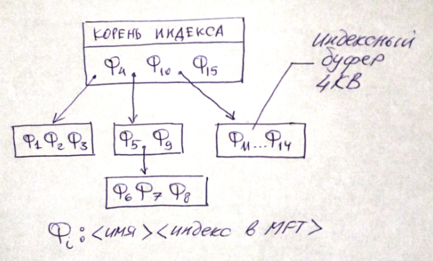
Обзор ФС. NTFS
Каталог — упорядоченное B-дерево — сбалансированное, размерность вершины постоянна (размерность кластера файла)
Индексирование по любым атрибутам (не только по имени)

Slide 32

EXT2-3 (LINUX)
Несколько групп, каждая содержит дескриптор, индексный файл (массив inode[]), bitmap области размещения, bitmap записей inodes[]
Ядро Linux старается равномерно распределить inode каталогов по группам, а inode файлов - переместить в группу с родительским каталогом

Slide 33
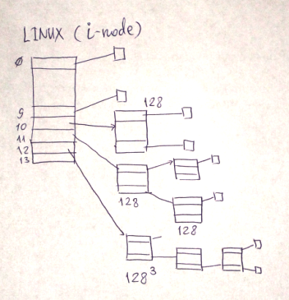
EXT2-3 (LINUX)
Размещение файлов — 1-2-3-уровневые массивы адресов блоков (ссылок):
10 прямых ссылок
128 ссылок через 1-уровневый массив
128^2 ссылок через 2-уровневый массив
128^3 ссылок через 3-уровневый массив
Таблица размещения - часть записи индексного файла (inode) — long[14]

Slide 34
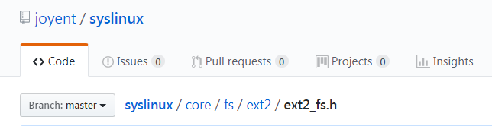
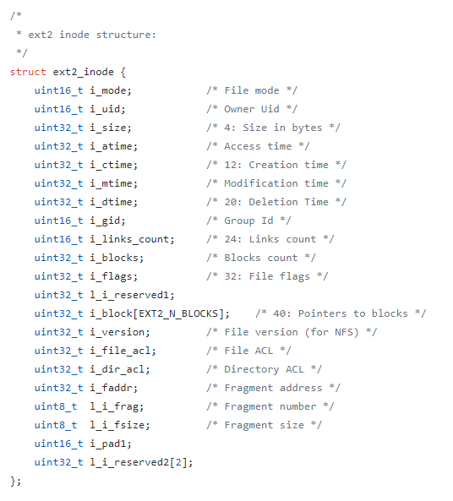
EXT2-3 (LINUX)

Slide 35
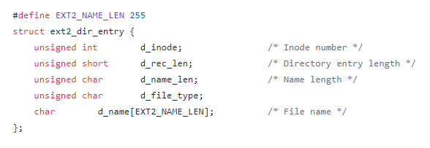

EXT2-3 (LINUX)

Slide 36
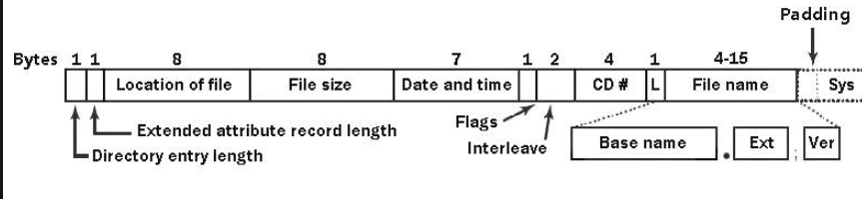
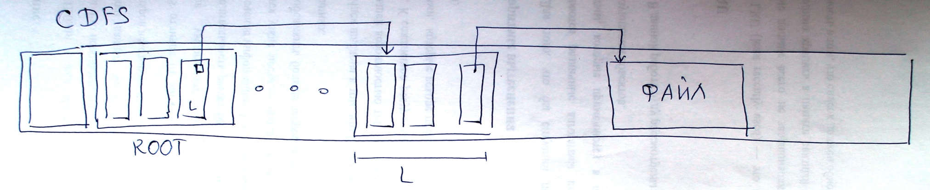
CDFS (ISO 9660) — ФС для CD ROM
Структура, ориентированная на read only
Описатель содержит имя адрес начала и длину файла, запись переменной длины
Непрерывный файл
Каталог — файл описателей

Slide 37
Монтирование ФС
Монтирование — «подключение» носителя (тома) к ядру ОС
Создание СД — дескриптора
Чтение «корневых» данных ФС
Назначение тома логическому устройству
Особенности монтирования в Linux:
Единое дерево ФС
При монтировании ФС носителя «подключается» к корневой ФС как каталог (точка монтирования)

Slide 38
Монтирование ФС
Монтирование — «подключение» носителя (тома) к ядру ОС
Создание СД — дескриптора
Чтение «корневых» данных ФС
Назначение тома логическому устройству
Особенности монтирования в Linux:
Единое дерево ФС
При монтировании ФС носителя «подключается» к корневой ФС как каталог (точка монтирования)

Slide 39
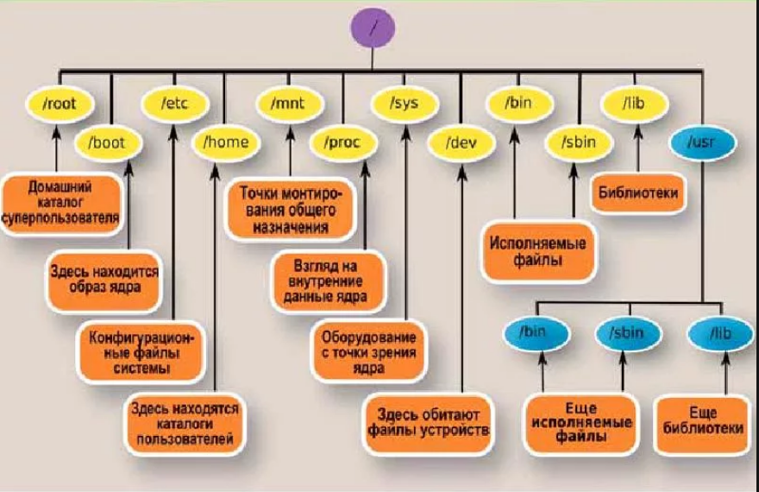
Монтирование ФС. Linux

Slide 40
Linux. Специальные файлы и каталоги
/proc — текстовые псевдо-файлы, генерируемые ядром. Содержат данные о структуре компонент ядра
/dev — псевдо-файлы — драйверы устройств (последовательные, блочные — логическая модель устройства)
/boot — образ ядра системы

